Slide 1

Replace the fear of the unknown with curiosity
Robots Navigation
& Space Mapping
Bader Alharbi
Ibrahim Alwafaei
Ibrahim Alneami
Rakan Shalayl

Slide 2
وفقا لوكالة ناسا
تقوم الوكالة باستمرار بجولات حول الفضاء للبحث والاستكشاف عن وجود حياة على سطح الكواكب الأخرى ومن هذه الكواكب كوكب المريخ .
تعمل ناسا على البحث عن المياه والأحافير التي تدل على وجود آثار للحياة على هذا الكوكب .

Slide 3
المريخ !
"المريخ أقرب الكواكب التي تشبه الأرض في نظامنا الشمسي ولديه القدرة على أن يكون مسكنا للحياة"
دكتور فيروز نادري مكتب برنامج المريخ التابع لناسا

Slide 4
أشياء يجب معرفتها عن المريخ

Slide 5
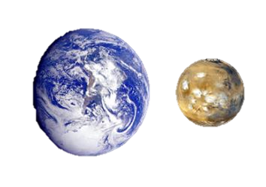
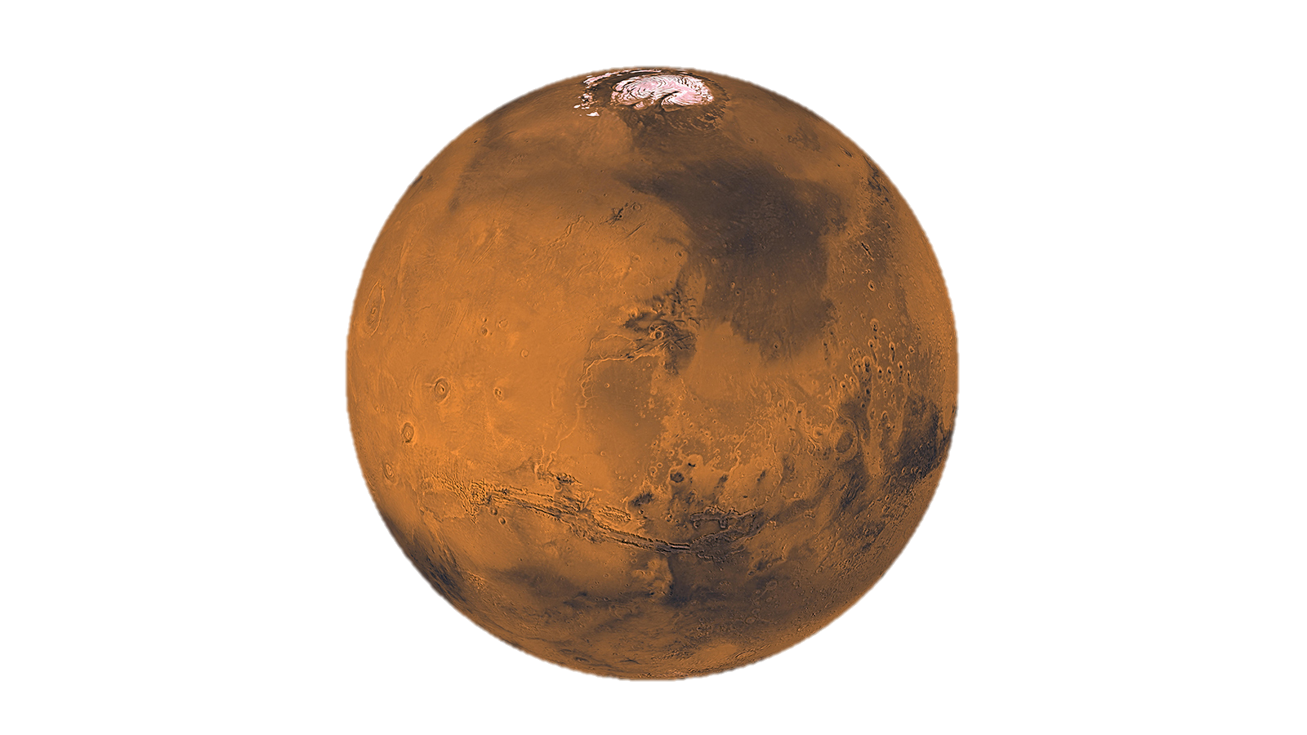

Slide 6
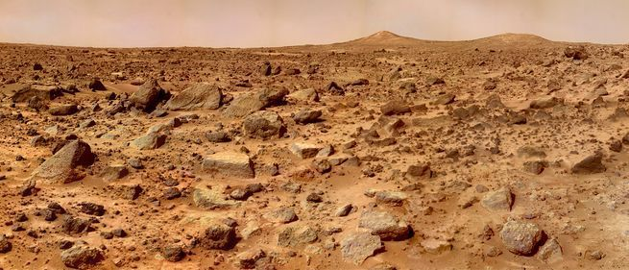

Slide 7
أصعب التحديات
- الهبوط على الكوكب .
- الوقت اللازم لمسح تضاريس الكوكب .
- في حال تعطل الروبوت في المريخ قد تفشل المهمة بأكملها.

Slide 8
ما هي فكرتنا ؟
تقوم فكرتنا بالأساس على تقليل التكلفة والمخاطر وذلك بوجود فريق متكامل من الروبوتات الصغيرة الغير مكلفة والتي تتواصل مع ببعضها البعض وتعمل على استكشاف ومسح وتصوير سطح كوكب المريخ

Slide 9
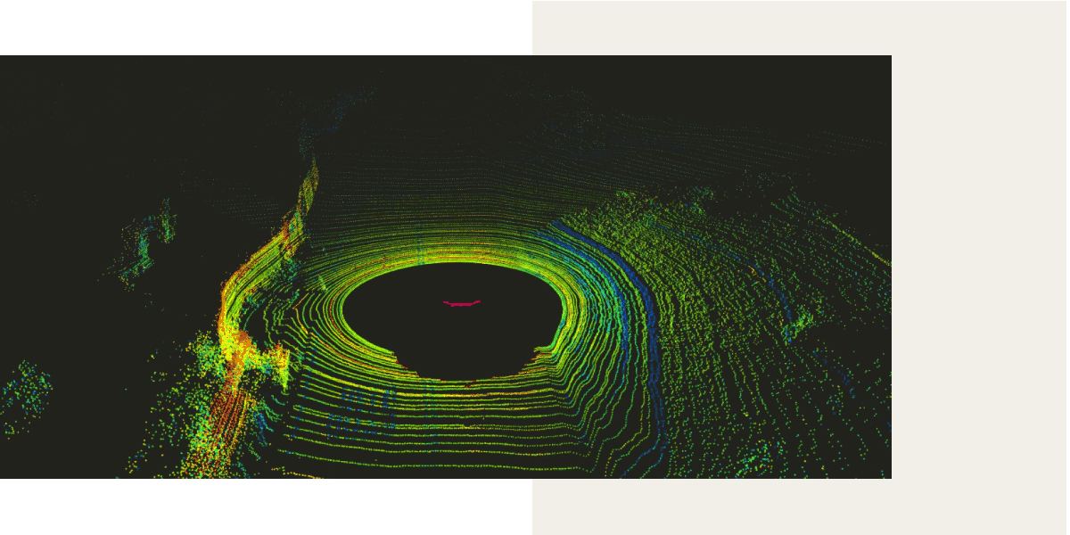

Slide 10
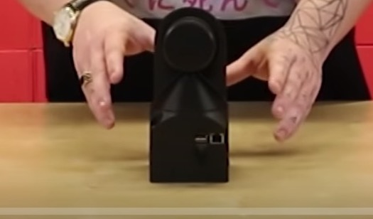
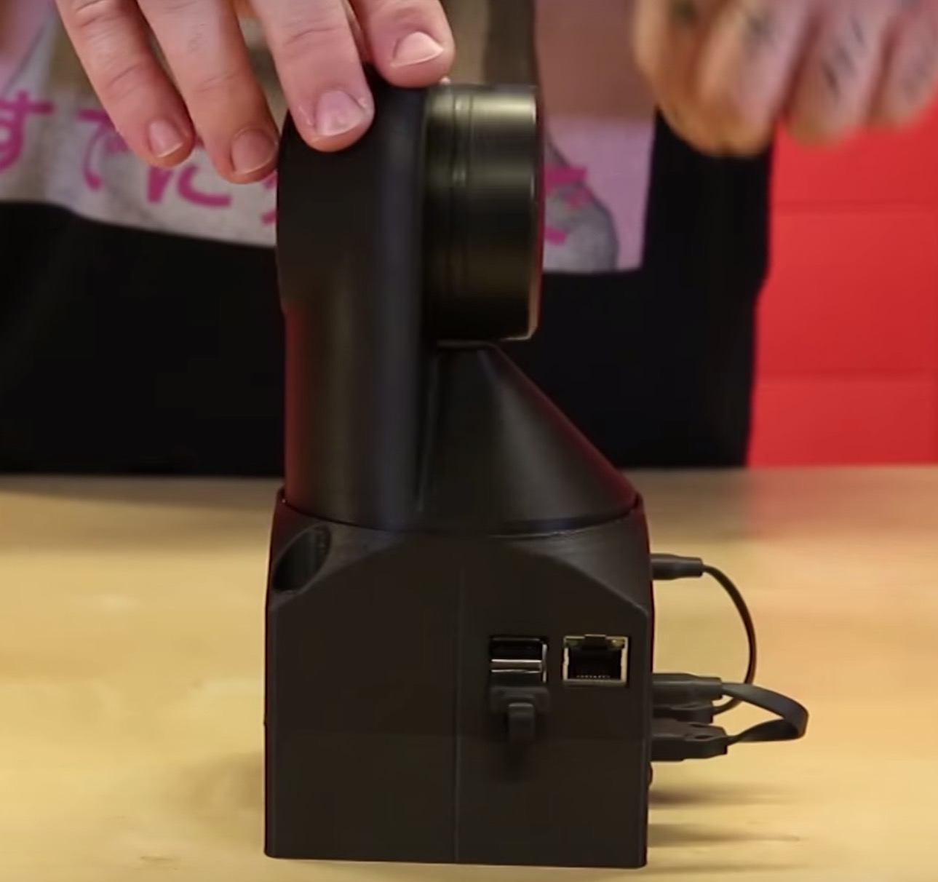
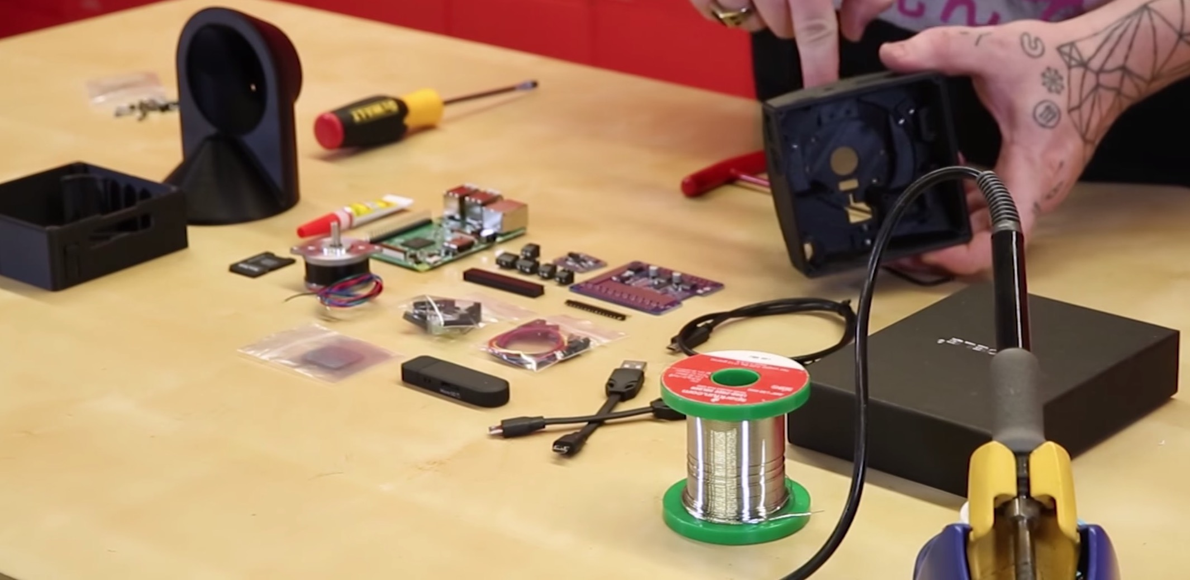

Slide 11
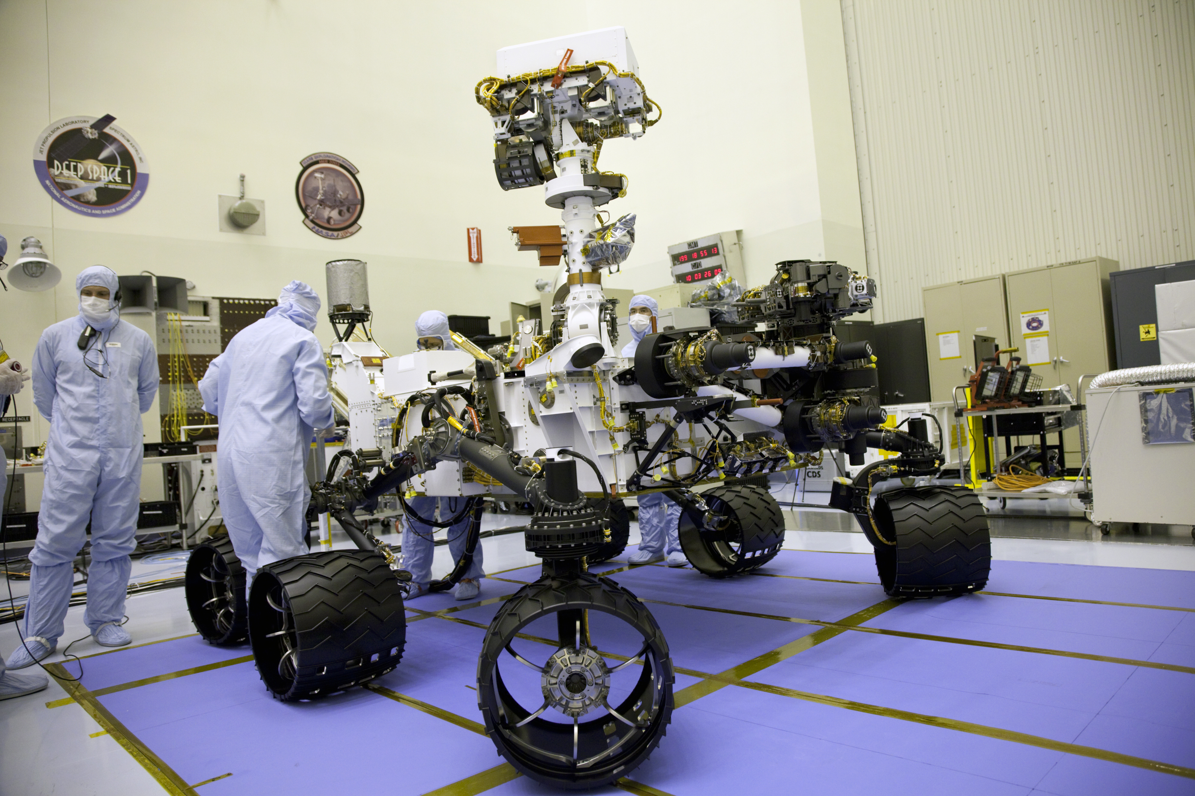

Slide 12
